Slide 1
eGezondheid in de geestelijke gezondheidszorg, nu en in de toekomst
frank.robben@ehealth.fgov.be
@FrRobben
https://www.ehealth.fgov.be
https://www.ksz.fgov.be
https://www.frankrobben.be

Slide 2
Enkele evoluties in de gezondheidszorg
Meer chronische zorg (vs louter acute zorg)
Zorg op afstand (monitoring, bijstand, raadpleging, diagnose, operatie , …), oa thuiszorg
Mobiele zorg
Geïntegreerde, multidisciplinaire en transmurale zorg
Patiëntgerichte zorg en empowerment van de patiënt
Snel evoluerende kennis => nood aan betrouwbaar en gecoördineerd kennisbeheer en -ontsluiting
Dreiging van te tijdrovende administratieve processen
Degelijke ondersteuning van het gezondheidszorgbeleid en –onderzoek vergt degelijke, geïntegreerde en geanonimiseerde informatie
Grensoverschrijdende mobiliteit

Slide 3
De voormelde evoluties vereisen …
Een samenwerking tussen alle actoren in de gezondheidszorg
Efficiënte en veilige elektronische communicatie tussen alle actoren in de gezondheidszorg
Kwaliteitsvolle, specialisme-overschrijdende elektronische patiëntendossiers
Zorgplannen en zorgtrajecten
Geoptimaliseerde administratieve processen
Technische en semantische interoperabiliteit
Waarborgen inzake
informatieveiligheid
bescherming van de persoonlijke levenssfeer
naleving van het beroepsgeheim van de zorgverstrekkers

Slide 4
Elektronische communicatie bevordert ook …
Kwaliteit van de zorgverlening en patiëntveiligheid
vermijden van verkeerde zorgen en geneesmiddelen
onverenigbaarheid tussen geneesmiddelen onderling
contra-indicaties tegen bepaalde geneesmiddelen bij een patiënt (bvb. allergieën, aandoeningen, …)
vermijden van fouten bij de toediening van de zorgen en geneesmiddelen
beschikbaarheid van betrouwbare gegevensbanken met informatie over goede behandelingspraktijken en beslissingsondersteunende scripts
Vermijden van onnodig meervoudige onderzoeken => minder belasting voor patiënt en vermijden onnodige meerkosten

Slide 5
Roadmap eGezondheid 2015-2019
Einde 2012: organisatie van een Rondetafelconferentie over de prioriteiten inzake informatisering van de gezondheidszorgsector
Deelname van ongeveer 300 personen uit de sector
Resultaat: Roadmap eGezondheid met concrete doelstellingen voor de volgende 5 jaar
2015: actualisering van de Roadmap eGezondheid: Roadmap 2.0

Slide 6
Roadmap eGezondheid 2015-2019
Principes
samenwerking: coalition of the willing
betrokkenheid van alle stakeholders
responsabilisering van alle stakeholders
betrouwbare basisdiensten en business continuity acties
vereenvoudiging waar mogelijk
klemtoon op concrete resultaten eerder dan op eeuwigdurende discussies
gestage vooruitgang door SMART doelstellingen en actiepunten
multidisciplinaire aanpak, miv vorming en financiële aspecten
basis voor synergiën noodzakelijk voor een kwalitatief hoogstaande en betaalbare gezondheidszorg

Slide 7
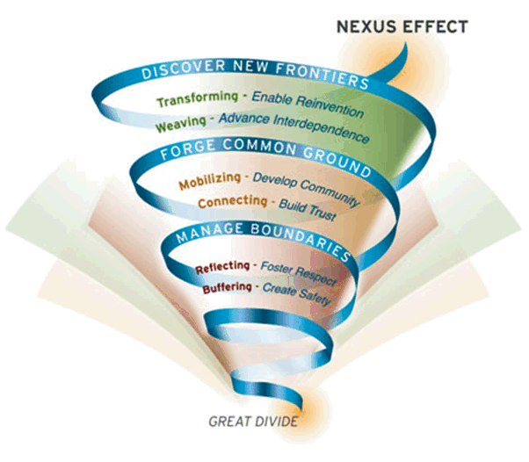
Veranderingsbeheer: Nexus-effect
Bron: MIT Sloan

Slide 8
Detail op www.plan-egezondheid.be

Slide 9
Roadmap 2.0: zorgverstrekkers in 2019
Elke huisarts beheert een elektronisch medisch dossier (EMD) voor elke patiënt, en publiceert en actualiseert voor elke patiënt een SumEHR in de beveiligde kluis (Vitalink, Intermed of BruSafe)
Elk ziekenhuis, elke psychiatrische instelling en elk labo stelt bepaalde documenten elektronisch beschikbaar met referentie in het hub-metahubsysteem en kan relevante gegevens uit de beveiligde kluizen raadplegen
Elk ziekenhuis beschikt over een geïntegreerd, multidisciplinair elektronisch patiëntendossier (EPD)

Slide 10
Roadmap 2.0: zorgverstrekkers in 2019
Voor alle andere soorten zorgverstrekkers is een EPD gedefinieerd, en ook zij kunnen bepaalde informatie uit hun EPD publiceren en actualiseren in de beveiligde kluis
Geneesmiddelen en medische prestaties worden elektronisch voorgeschreven
Apothekers publiceren informatie over de afgeleverde geneesmiddelen in het Gedeeld Farmaceutisch Dossier (GFD), dat het medicatieschema voedt; het medicatieschema van de patiënt bevindt zich eveneens in de beveiligde kluis en wordt onder andere gedeeld tussen artsen, apothekers, thuisverpleging en ziekenhuizen

Slide 11
Roadmap 2.0: zorgverstrekkers in 2019
De huisarts heeft via zijn EMD toegang tot alle relevante, gepubliceerde medische informatie over zijn/haar patiënten
Elke andere zorgverstrekker heeft toegang tot alle relevante, gepubliceerde informatie van zijn/haar patiënten; hiervoor worden filters gedefinieerd; de informatie kan ook multidisciplinair aangevuld worden
Er wordt naar gestreefd dat zoveel mogelijk medische informatie op een gestructureerde en semantisch interoperabele manier wordt aangemaakt en gepubliceerd

Slide 12
Roadmap 2.0: zorgverstrekkers in 2019
Alle zorgverstrekkers kunnen met elkaar communiceren via de eHealthbox; een aantal elektronische standaardformulieren worden hiertoe ter beschikking gesteld
De zorgverstrekkers kunnen telegeneeskunde toepassen door gebruik te maken van mobile health-toepassingen die officieel geregistreerd zijn; deze registratie wordt afhankelijk gesteld van een aantal controles op het vlak van gegevensbescherming, interoperabiliteit, EU-label voor medische hulpmiddelen en evidence based medicine (EBM)

Slide 13
Roadmap 2.0: zorgverstrekkers in 2019
De registers zijn geoptimaliseerd en geüniformiseerd en de registratie gebeurt zoveel mogelijk automatisch vanuit het EMD/EPD
Tracering van implantaten en geneesmiddelen gebeurt volgens internationale normen
Alle gegevensuitwisseling tussen de zorgverstrekkers en de ziekenfondsen verloopt elektronisch

Slide 14
Roadmap 2.0: zorgverstrekkers in 2019
De zorgverstrekkers krijgen incentives voor het gebruik van en zinvol toepassen van eGezondheid; financiële incentives kunnen zowel een federaal luik hebben als een luik voor de verschillende gemeenschappen en gewesten
Elke zorgverstrekker wordt opgeleid in eGezondheid, zowel via het basisonderwijspakket als via navorming
Elke zorgverstrekker heeft een uniek loket ter beschikking voor de verstrekking van alle administratieve informatie ten behoeve van het RIZIV, de FOD Volksgezondheid en de deelstaten (“only once” principe)

Slide 15
Roadmap 2.0: patiënten in 2019
De patiënt heeft toegang tot de informatie over zichzelf die in de beveiligde kluizen en via het hub-metahubsysteem beschikbaar is; mogelijk worden hier filters gedefinieerd (in bespreking)
Er wordt onderzocht of het haalbaar is een consolidatieplatform te voorzien waarop voor de patiënt alle informatie wordt samengevoegd met analysetools en vertaaltools ten behoeve van de patiënt, waardoor hij/zij het dossier beter kan begrijpen; dit draagt bij tot de “health literacy” van de patiënt

Slide 16
Roadmap 2.0: patiënten in 2019
De patiënt kan zelf informatie toevoegen, via het consolidatieplatform, in de beveiligde kluis, via een hub of in een beveiligde cloud
Het geheel aan informatie vanuit de hubs, de kluizen, het consolidatieplatform, en eventueel de beveiligde cloud, vormt het PHR (Personal Health Record) van de patiënt
Via het consolidatieplatform is ook andere relevante informatie beschikbaar vanuit de ziekenfondsen, de Kruispuntbank van de Sociale Zekerheid en andere relevante bronnen zoals bv. de wilsverklaringen inzake orgaandonatie of euthanasie

Slide 17
Roadmap 2.0: patiënten in 2019
De patiënt heeft toegang tot zijn/haar PHR via verschillende kanalen, bvb. via een app die voor geïnstalleerd is op de smartphone; hierdoor wordt de patiënt geïnformeerd en op de hoogte gebracht van zijn/haar werkelijke toestand en kan hij een hoofdrol vervullen in zijn/haar behandeling

Slide 18
Roadmap 2.0: patiënten in 2019
De patiënt krijgt in principe bij de arts geen papier meer (behalve uitzonderlijke vragen); het attest van geleverde verstrekkingen wordt door de arts elektronisch doorgestuurd naar het ziekenfonds, het geneesmiddelenvoorschrift is beschikbaar in het medicatieschema, het bewijs van arbeidsonbekwaamheid wordt elektronisch doorgestuurd naar de werkgever, het ontvangstbewijs ontvangt de patiënt in zijn elektronische mailbox, …
Voorafgaande vereiste voor het bovenstaande: de patiënt geeft zijn/haar geïnformeerde toestemming

Slide 19
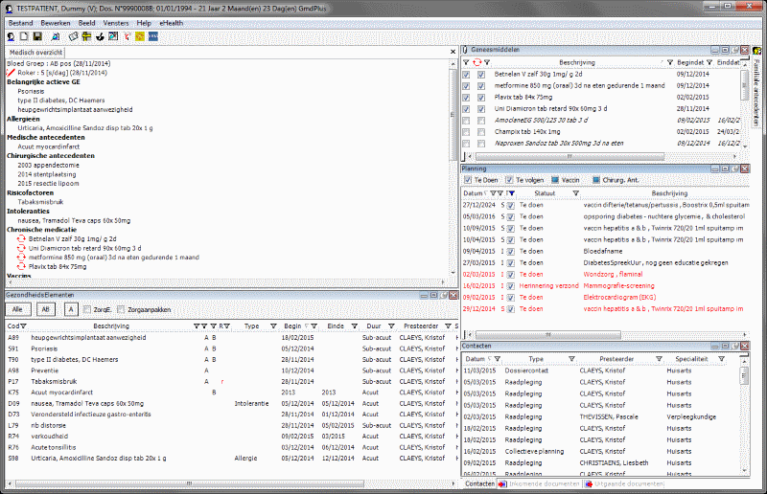
Actie 1: GMD = EMD => SumEHR
EMD - structuur

Slide 20
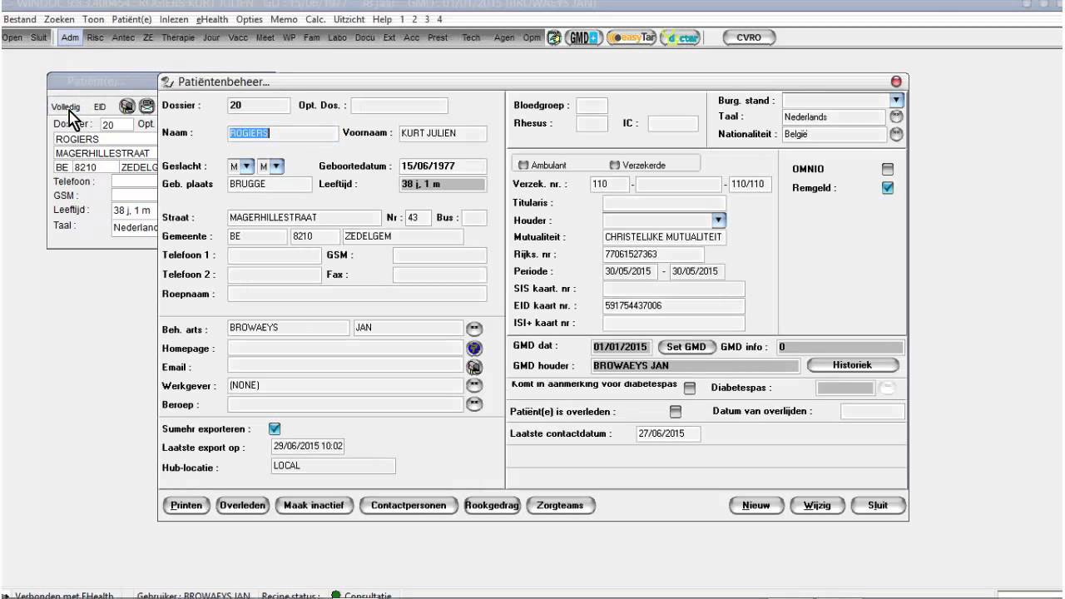
Actie 1: GMD = EMD => SumEHR
Sumehr - structuur

Slide 21
Actiepunt 2: ziekenhuis-EPD
Contract of Actieplan
Stap 1 Meaningful Use Model
Opstart
Meaningful Use Model
Plan van Aanpak
2016/07
2017/06
2018/01
2019/01
Notes:
EMD = elektronisch medisch dossier > huisartsen
EPD = elektronisch patiëntendossier > zorgverleners over het algemeen
Situatie 2016
heel wat Belgische ziekenhuizen hebben nog geen geïntegreerd, multidisciplinair ziekenhuis-EPD
relatieve performantie
Doelstellingen 2019
alle ziekenhuizen hebben een geïntegreerd EPD in productie en gebruiken die ook effectief
intern operationeel ICT-meerjarenplan in elk ziekenhuis en beheersstructuur tegen medio 2016 om dat te bereiken
onmiddellijk reeds publicatie van belangrijke elektronische documenten via de hubs (zie lager)
Verantwoordelijke organisatie : FOD Volksgezondheid

Slide 22
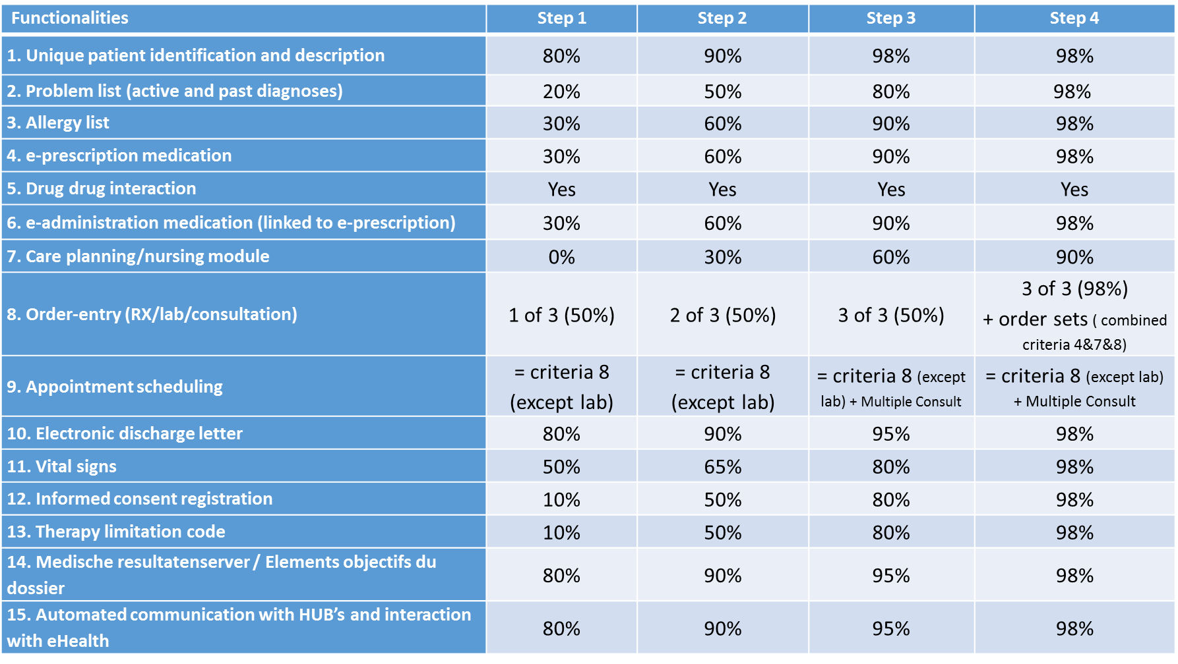
Actiepunt 2: ziekenhuis-EPD
BMUC – algemene ziekenhuizen

Slide 23
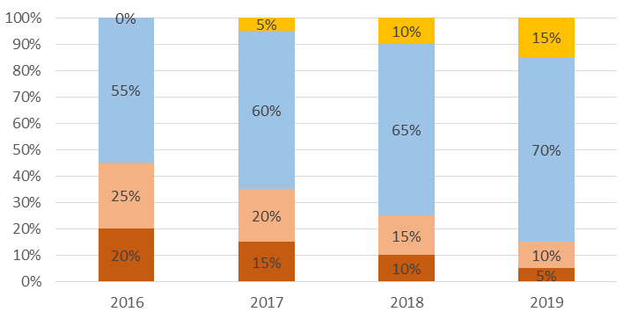
Actiepunt 2: ziekenhuis-EPD
Deelbudgetten in %
Early Adopters Progressief Budget
van 0% naar 15%
Accelerator budget:
= evolutief
Sokkel per bed = degressief
van 25% naar 10%
Sokkel per ziekenhuis = degressief
van 20% naar 5%
Sokkel per ziekenhuis Sokkel per bed Accelerator budget Early adopters budget

Slide 24
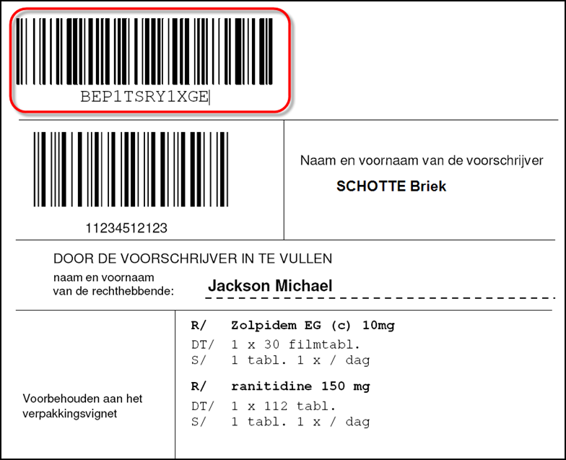
Actie 4: Elektronisch voorschrift
Elektronisch voorschrift met een Recip-e code

Slide 25
Actie 4: Elektronisch voorschrift

Slide 26
Acties 5 & 6 : Gegevensdeling
Hubs-Metahub-systeem = systeem voor de terbeschikkingstelling van medische gegevens tussen zorgverstrekkers
raadplegings- en operatieverslagen
ontslagbrieven
protocols van medische beeldvorming en resultaten van labo-onderzoeken
SumEHRs, medicatieschema’s, … in gezondheidskluizen
...
Doel
koppeling van regionale en lokale uitwisselingssystemen van medische gegevens (hubs)
mogelijkheid voor een zorgverstrekker om de beschikbare elektronische medische documenten m.b.t. een bepaalde patiënt terug te vinden en te raadplegen ongeacht
de plaats waar deze documenten opgeslagen zijn
de plaats waar de zorgverstrekker inlogt in het systeem

Slide 27
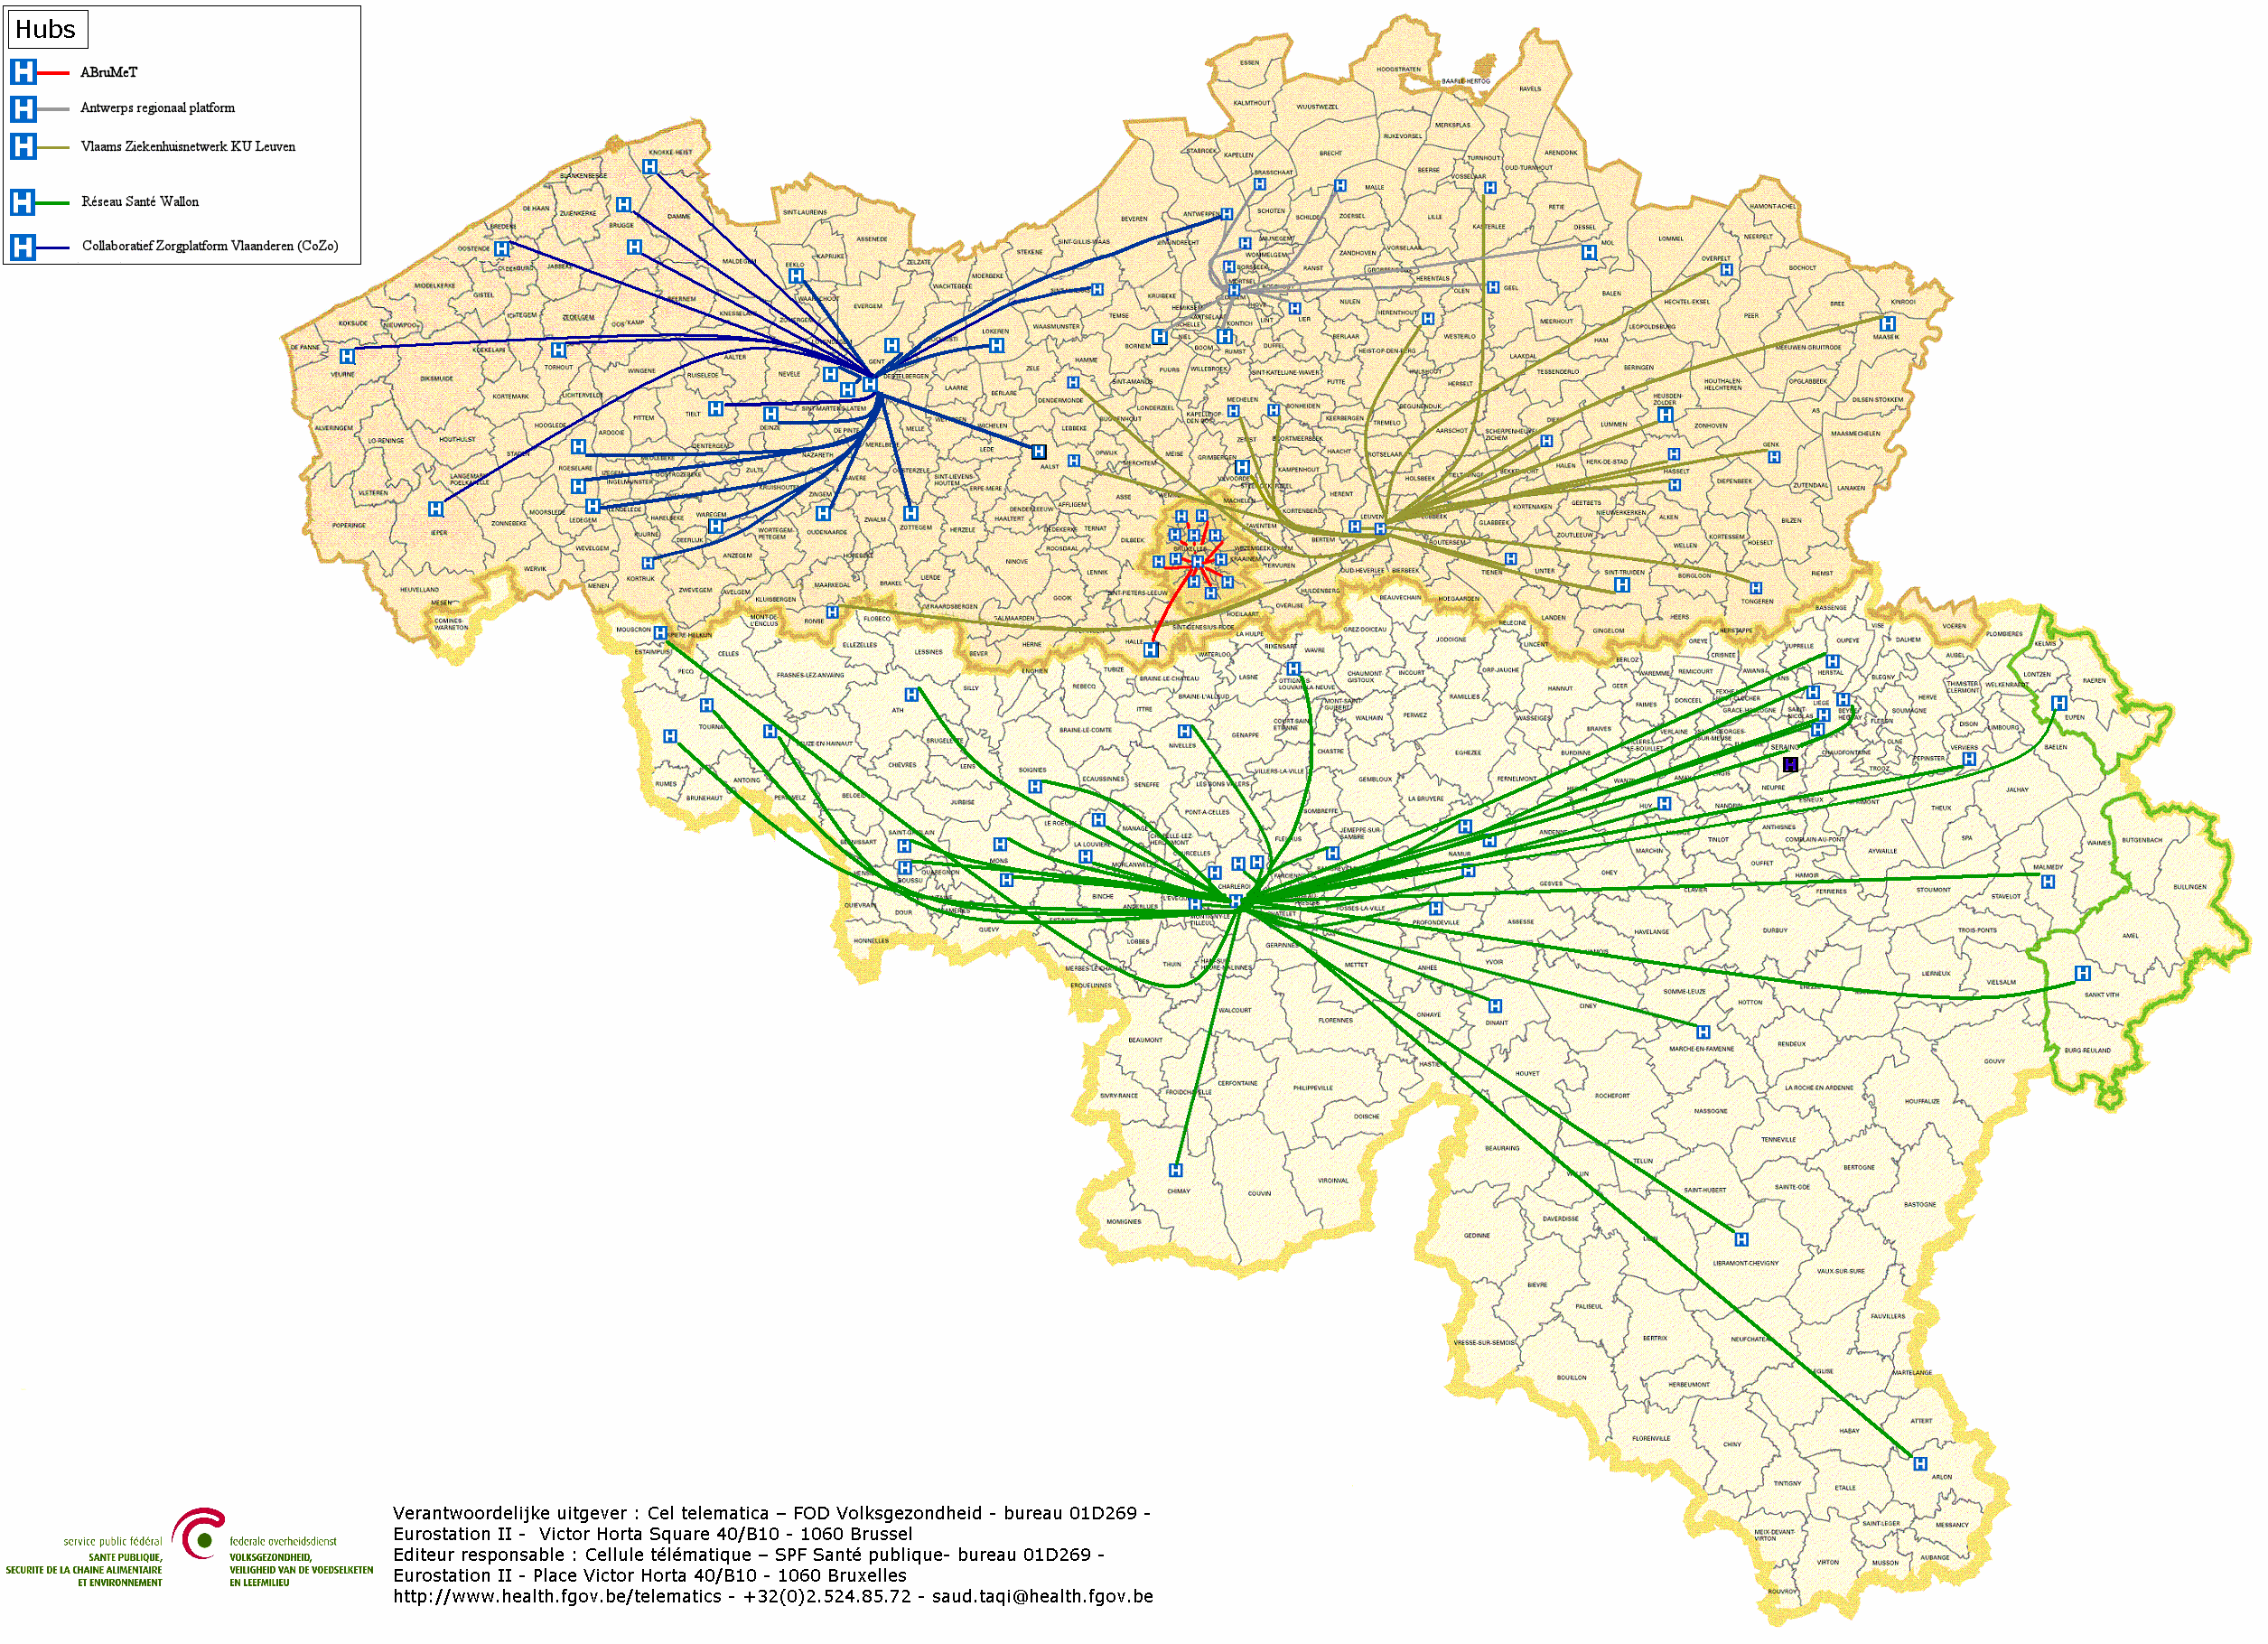
Hubs & Metahub - Schema
5 hubs
Collaboratief Zorgplatform (Cozo)
Antwerpse Regionale Hub (ARH)
Vlaams Ziekenhuisnetwerk KU Leuven (VZN)
Réseau Santé Wallon (RSW)
Réseau Santé Bruxellois (RSB)

Slide 28
Hubs & Metahub - Vroeger

Slide 29
Hubs & Metahub - Vandaag
3. Retrieve data from hub A
A
1: Where can we find data?
2: In hub A and C
4: All data available
3: Retrieve data from hub C
C
B

Slide 30
Extramurale gegevens: kluizen
A
InterMed
BruSafe
C
B

Slide 31
Delen van gegevens
elke actor houdt zijn eigen dossier bij
maar kan bepaalde onderdelen ervan delen met andere actoren
Voorbeelden
medicatieschema
SumEHR
parameters
journaal
…

Slide 32
Toegang voor zorgverstrekkers
met een “zorgrelatie”
afhankelijk van hun rol
Geen toegang voor
IT-administrators, hoster,..
eHealth-platform
overheid
zonder de actieve medewerking van de houder van de 2e sleutel

Slide 33
Acties 5 & 6 : Hubs & Metahub
Situatie 2017
systeem voor het delen van gegevens en documenten voor de algemene en psychiatrische ziekenhuizen via de 5 hubs
Collaboratief Zorgplatform (Cozo)
Antwerpse Regionale Hub (ARH)
Vlaams Ziekenhuisnetwerk KU Leuven (VZN)
Réseau Santé Wallon (RSW)
Réseau Santé Bruxellois (RSB)
verwijzing naar de documenten van de eerste lijn (SumEHR, medicatieschema, ...) via de 3 ‘gezondheidskluizen’ / metahub
Vitalink
InterMed
BruSafe

Slide 34
Toegangsmatrix

Slide 35
Acties 5 & 6 : Gegevensdeling
Systeem is operationeel en wordt intensief gebruikt
permanente ondersteuning van de bevordering van de registratie van de toestemmingen
7.054.215 toestemmingen op 19/02/2018
rationalisering van de modaliteiten i.v.m. de therapeutische relaties
registratie van de relaties door de huisartsen in een centrale gegevensbank
meer dan 10 miljard transacties in 2017

Slide 36
Actie10: Toegang tot de gegevens door de patiënt
Doelstellingen
het opstellen van een referentiekader voor toegangsbeheer, toegang tot en aanvulling van gezondheidsgegevens door de patiënt
het creëren van een governance structuur die waakt over de uitvoering van het referentiekader
het uitwerken van een communicatiestrategie om burgers/patiënten te informeren over online toegang tot gezondheidsgegevens en andere functies voor patiënten inzake gegevensdeling
Verantwoordelijke organisatie : FOD Volksgezondheid

Slide 37
Actie10: Toegang tot de gegevens door de patiënt
Uitdaging
vermijden dat patiënt zijn weg moet zoeken tussen verschillende platformen voor toegang tot/aanvulling van zijn gegevens
MyCozo
MyNexuzHealth
PatiëntHealthViewer Vitalink
MyWGK
…
waarborg van single sign on met voldoende sterk authenticatiemiddel

Slide 38
Actie10: Toegang tot de gegevens door de patiënt
Dus nood aan afspraken en coördinatie
gebruiksvriendelijke maar voldoende veilige authenticatiemiddelen, ook bruikbaar op mobiele omgevingen, maar a.u.b.
geen platformspecifieke authenticatiemiddelen meer
sectorwijde onderhandelingen rond authenticatiemiddelen van externe aanbieders

Slide 39
Actueel goedgekeurde authenticatiemiddelen
Strong
 | eID + PIN-code with connected card reader
 | eID + PIN-code with wireless card reader
 | SIM card with PIN-code
 | Security code via mobile app, user-id + password
 | Security code via SMS, user-id + password
 | Security code on paper (paper token), user-id + password
 | User-id + password
Weak
Notes:
NL

Slide 40
Actie10: Toegang tot de gegevens door de patiënt
Dus nood aan afspraken en coördinatie
elk platform zorgt voor toegang door patiënt tot alle relevante informatie
hub-metahub (ziekenhuizen, gezondheidskluizen, extra-murale labo’s, …)
elektronische voorschriften
administratieve gegevens (verzekerbaarheid, orgaandonatie, …)
…
uitbreiding hub-metahubsysteem tot andere EPD’s, hetzij door verwijzingen, hetzij door opname relevante gegevens in gezondheidskluizen

Slide 41
Actie10: Toegang tot de gegevens door de patiënt

Slide 42
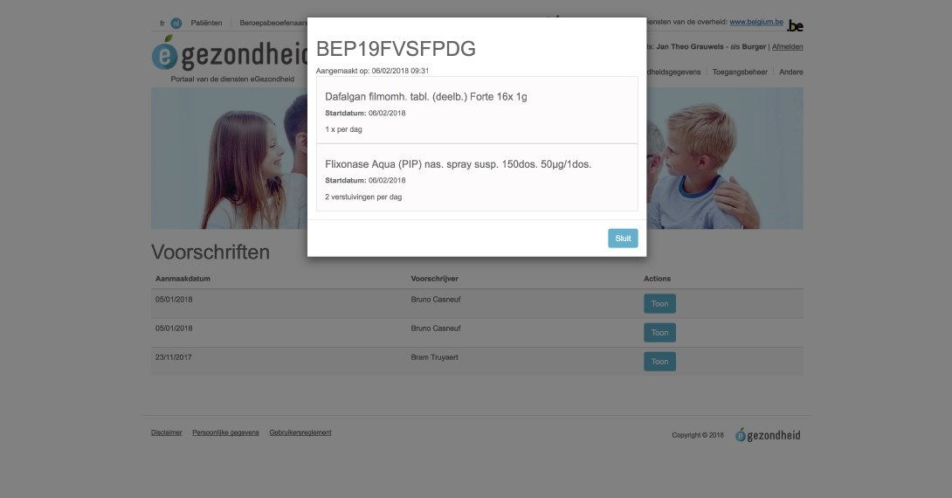
Actie10: Toegang tot de gegevens door de patiënt

Slide 43
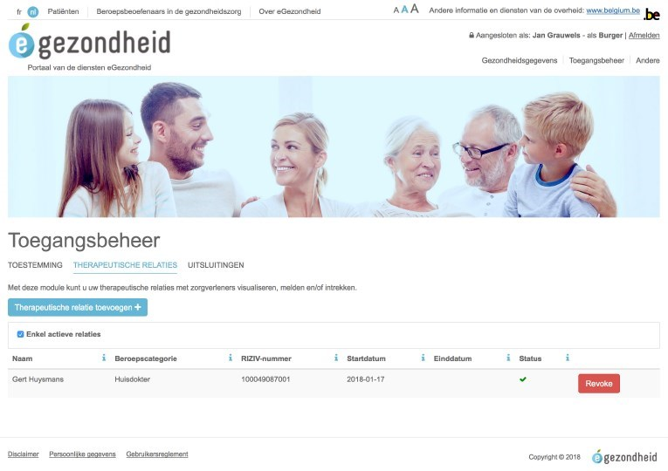
Actie10: Toegang tot de gegevens door de patiënt

Slide 44
Actie 15 : Administratieve vereenvoudiging
Focus
Back2Work
elektronisch arbeidsongeschiktheidsattest (Mult-eMediatt)
MyCareNet eAttest

Slide 45
Actie 15 : Back2Work
Back2work heeft tot doel re-integratie te bevorderen van de langdurig zieke werknemer die het overeengekomen werk niet meer kan uitvoeren door
hem tijdelijk aangepast of ander werk aan te bieden in afwachting van het opnieuw uitoefenen van het overeengekomen werk
hem definitief aangepast of ander werk te geven

Slide 46
Actie 15 : Back2Work
Reïntegratietraject wordt opgesteld in overleg tussen verschillende artsen
behandelende arts
controlearts van het ziekenfonds
arbeidsarts
Hiervoor moet onder andere de elektronische communicatie tussen de verschillende partijen mogelijk gemaakt worden

Slide 47
Actie 15 : Back2Work
Het eHealth-platform zorgt voor de beveiligde omgeving waarin de communicatie tussen behandelende arts, arbeidsarts, adviserend arts en andere zorgverleners in alle vertrouwelijkheid kan plaatsvinden
onder andere via zijn DAAS-webservice voor wat de identificatie betreft
en via de eHealthBox voor wat het communicatiekanaal betreft
Het project zit momenteel in een proeffase, de webservice staat nu in productie bij het eHealth-platform en wordt geleidelijk opgenomen in de verschillende medische softwarepakketten

Slide 48
Actie 15 : Mult-eMediatt
Doel: versturen van het arbeidsongeschiktheidsattest, mits akkoord van de patiënt, vanuit de software van de huisarts naar de geïdentificeerde bestemmeling(en)
Eerste fase van het project vanaf juni 2018 zal betrekking hebben op de arbeidsongeschiktheidsattesten bestemd voor
MEDEX
medische dienst van HR RAIL
medische dienst van de Politie
medische diensten die de arbeidsongeschiktheden voor de (openbare of privé) werkgevers beheren
ziekenfondsen
Nadien uitbreiding naar alle werkgevers en scholen

Slide 49
Actie 15 : Mult-eMediatt
In eerste fase kunnen enkel de softwarepakketten van de huisartsen van deze mogelijkheid gebruik maken
Na akkoord van de patiënt over het principe van het elektronisch versturen van het arbeidsongeschiktheids-attest krijgt de huisarts in zijn softwarepakket
de lijst met de bestemmelingen van een arbeidsongeschiktheidsattest die werden geïdentificeerd na raadpleging van de authentieke bronnen
het verzendingskanaal voor elk van hen
het te gebruiken model van attest
De burger/patiënt krijgt in zijn elektronische brievenbus eBox de lijst met de instanties waarnaar het attest werd gerouteerd

Slide 50
Actie 15 : Mult-eMediatt

Slide 51
Actie 15 : Mult-eMediatt

Slide 52
Actie 15 : MyCareNet eAttest
Beveiligde elektronische gegevensuitwisseling van gestructureerde informatie tussen de professionele zorgverleners en de ziekenfondsen bij het aanbieden van diensten met toegevoegde waarde
biedt aan zorgverleners de mogelijkheid om hun getuigschriften voor verstrekte hulp op elektronische wijze door te sturen naar de verzekeringsinstellingen voor de patiënten die niet tot het derde-betalerssysteem behoren
initieel is de dienst enkel beschikbaar zijn voor huisartsen en hun volmachthebbers

Slide 53
Actie 17: eHealthBox
Doelstellingen 2019
veralgemeend gebruik van de eHealthBox en van de gegevens van de zorgverstrekkers die in CoBRHA beschikbaar zijn
een veilige elektronische communicatie van medische en vertrouwelijke gegevens tussen de actoren in de gezondheidszorg mogelijk maken
ontwikkeling en onderhoud van een gezamenlijke databank met de gegevens van de zorgactoren en verzorgingsinstellingen
de zorgactoren in de mogelijkheid stellen om bepaalde gegevens zelf te raadplegen en aan te passen/aan te vullen
addressbook (databank CoBRHA)
uniek loket van de zorgverstrekker
Verantwoordelijke organisatie: eHealth-platform en FOD Volksgezondheid

Slide 54
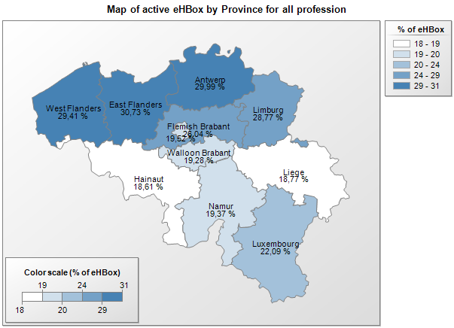
Actie 17: eHealthBox
cijfers op 12/02/2018

Slide 55
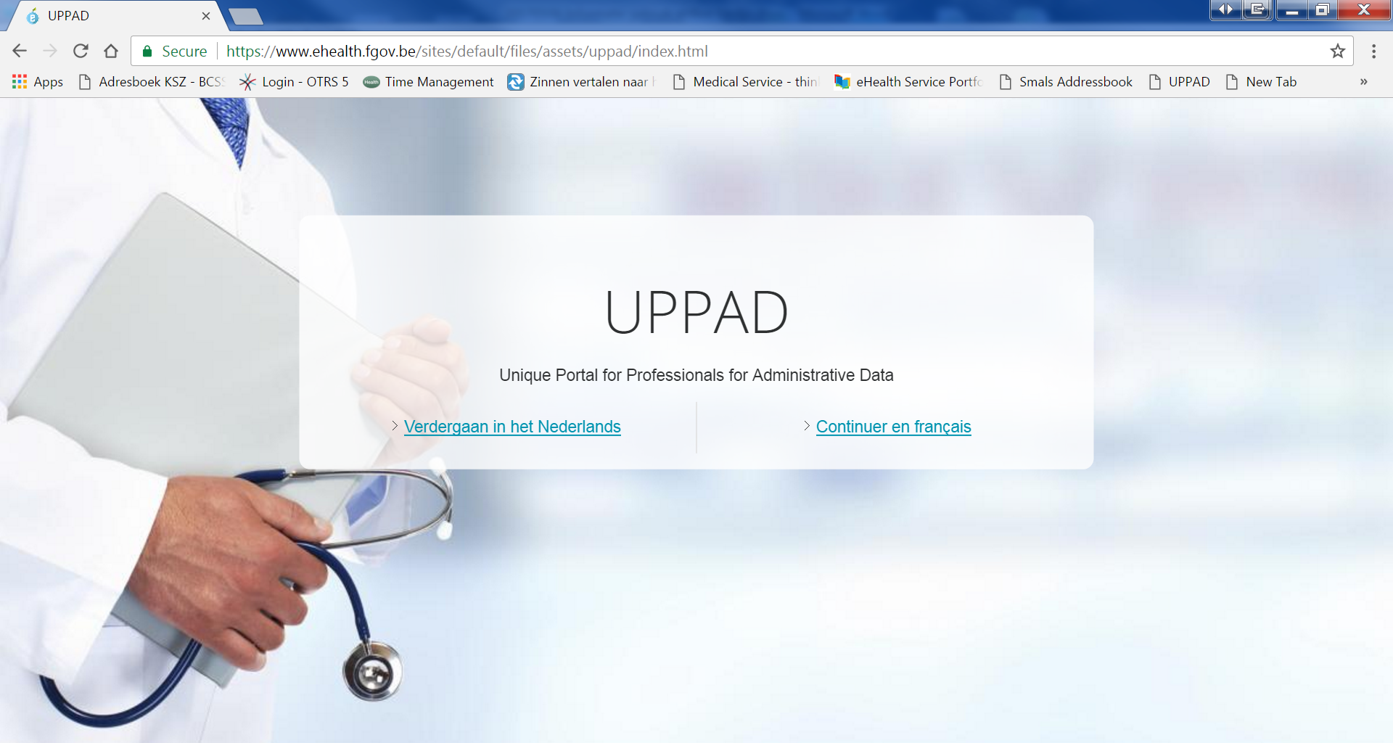
Actie 17: UPPAD

Slide 56
Actie 19: Mobile Health
Doelstellingen 2019
kader voor de mHealth-acties > efficiënte implementatie
ondersteuning van de zorg die gebruik maakt van mHealth-toepassingen
juridisch, financieel en organisatorisch kader integreren in de bestaande en nieuwe zorgafspraken
integratie van de eHealth-diensten in mHealth
de kwaliteit en de toegankelijkheid van mHealth ondersteunen
vanuit use cases (diabetes, cardiovasculair, ...) werken
Verantwoordelijke instellingen
FAGG (certificatie medische hulpmiddelen)
RIZIV (terugbetaling)
eHealth-platform (technische aspecten)

Slide 57
Actie 19: Mobile Health
Klemtoon op mHealth-toepassingen die in het gezondheidszorgsysteem kunnen worden geïntegreerd
5 prioritaire use cases, gekozen op basis van hun impact (aantal patiënten x ernst) en de beschikbare technische tools van mHealth
stroke
diabetes
chronische pijn
geestelijke gezondheidszorg
cardiovasculaire aandoeningen
De werking en de resultaten van deze cases worden publiek gedeeld en meteen in een concrete marktsituatie toegepast > zij krijgen de beleidsgarantie van inbedding in het Belgische zorgsysteem

Slide 58
Actie 19: Mobile Health
Geselecteerde proefprojecten
uit de 98 ontvangen voorstellen selecteerde een werkgroep uiteindelijk 24 projecten, gespreid over verschillende zorgdomeinen
bij de uitvoering ervan slaan verschillende zorgactoren de handen in elkaar: ziekenfondsen, ziekenhuizen, thuiszorgdiensten, huisartsenkringen, enz.

Slide 59
Actie 19: Mobile Health
Tussentijdse evaluatie van 24 proefprojecten
zowel patiënten als zorgverleners hebben baat bij het gebruik van de apps.
“Dankzij de opvolging vanop afstand voelen patiënten zich beter gesteund en nauwer betrokken. Tussentijdse consultaties via een app kunnen ook een terugval helpen voorkomen, en patiënten die een app gebruiken zijn vaak nauwer betrokken bij hun behandeling” (Maggie De Block, minister van Volksgezondheid)
Aandachtspunten zijn onder meer de inlogprocedure die soms te zwaar is en de mogelijkheid om gegevens te delen met andere zorgverleners

Slide 60
Actie 19: Mobile Health
Beeldbellen
Domein: Geestelijke gezondheidszorg
Deelnemers: Netwerk Geestelijke Gezondheidszorg Midden West-Vlaanderen, Netwerk Geestelijke Gezondheidszorg Zuid West-Vlaanderen
Start: 01/04/2017
Beschrijving
integratie van beeldbellen in de werking van de mobiele teams voor acute en langdurige psychiatrische zorg.
bedoeling is om aan te tonen dat er minder patiënten afhaken en/of in een crisissituatie belanden bij het gebruik van beeldbellen tijdens de behandeling
de hulpverleners van de mobiele teams die een therapeutische relatie hebben met de patiënt, kunnen op afspraak via een beveiligde verbinding beeldbellen (‘videobellen’) met patiënten, hun familieleden, mantelzorgers, de huisarts en andere betrokken hulpverleners
de toepassing voor beeldbellen van het Collaboratief Zorgplatform (CoZo) kan op termijn ook in andere zorgdisciplines gebruikt worden

Slide 61
Geestelijke gezondheidszorg en eGezondheid
Toepassingen die momenteel beschikbaar zijn voor de psychiatrische zorgverlening (bij ambulante praktijk)
Recip-e
UPPAD
PARIS
Hoofdstuk IV

Slide 62
Geestelijke gezondheidszorg en eGezondheid
Op termijn bij integratie van de ziekenhuizen
TDI (Treatment Demand Indicator - omvat de registratie van de behandelingsaanvragen die betrekking hebben op een probleem van misbruik of afhankelijkheid van illegale drugs (voor het EMCDDA) of van alcohol (specifiek voor België)
Mult-eMediatt
Mediprima
diensten MyCareNet

Slide 63
Roadmap 2.0: Besluit
De gegevensdeling tussen zorgverleners/instellingen via het hub-metahubsysteem, de gezondheidskluizen en de eHealthBox komt op kruissnelheid
Zowat 62,5 % van de Belgische bevolking heeft inmiddels zijn geïnformeerde toestemming gegeven
De ontsluiting van gezondheidsgegevens voor de patiënt komt op gang => aandacht voor geïntegreerde ontsluiting
Er wordt ervaring opgedaan met mobiele eGezondheidtoepassingen

Slide 64
Rol & Verantwoordelijkheden van het eHealth-platform

Slide 65
Doelstellingen eHealth-platform
Hoe?
door een goed georganiseerde, onderlinge elektronische dienstverlening en informatie-uitwisseling tussen alle actoren in de gezondheidszorg
met de nodige waarborgen op het vlak van de informatieveiligheid, de bescherming van de persoonlijke levenssfeer en het beroepsgeheim
Wat?
optimaliseren van de kwaliteit en de continuïteit van de gezondheidszorgverstrekking
optimaliseren van de veiligheid van de patiënt
vereenvoudigen van de administratieve formaliteiten voor alle actoren in de gezondheidszorg
degelijk ondersteunen van het gezondheidszorgbeleid

Slide 66
10 opdrachten
Ontwikkeling van een visie en van een strategie inzake eHealth
Organiseren van de samenwerking met andere overheidsinstanties die belast zijn met de coördinatie van de elektronische dienstverlening
De motor van de noodzakelijke veranderingen zijn voor de uitvoering van de visie en de strategie inzake eHealth
Vastleggen van functionele en techische normen, standaarden, specificaties en basisarchitectuur inzake ICT

Slide 67
10 opdrachten
Registreren van software voor het beheer van elektronische patiëntendossiers
Concipiëren, uitwerken en beheren van een samenwerkingsplatform voor de veilige elektronische gegevensuitwisseling met de bijhorende basisdiensten
Een akkoord bereiken over een taakverdeling en over de kwaliteitsnormen en nagaan of de kwaliteitsnormen worden nageleefd

Slide 68
10 opdrachten
Als onafhankelijke trusted third party (TTP) optreden voor het coderen en anonimiseren van persoonsgegevens m.b.t. de gezondheid voor rekening van bepaalde, in de wet opgesomde instanties ter ondersteuning van het wetenschappelijk onderzoek en het beleid
De totstandkoming van programma's en projecten promoten en coördineren
De ICT-aspecten van de gegevensuitwisseling beheren en coördineren in het kader van de elektronische patiëntendossiers en van de elektronische medische voorschriften

Slide 69
Basisarchitectuur
Patiënten, zorgverstrekkers
en zorginstellingen
Health portal
Software zorgverlener
Software zorginstelling
DTW
Site RIZIV
DTW
portaal eHealth-platform
MyCareNet
DTW
DTW
DTW
Gebruikers
Basisdiensten
eHealth-platform
Netwerk
GAB
GAB
GAB
GAB
GAB
GAB
Leveranciers
Notes:
69
69

Slide 70
10 basisdiensten
Coördinatie van elektronische deelprocessen
Portaal
Geïntegreerd gebruikers- en toegangsbeheer
Beheer van loggings
Systeem voor end-to-end vercijfering
eHealthBox
Timestamping
Codering en anonimisering
Raadpleging van het Rijksregister en van de KSZ-registers
Verwijzingsrepertorium (metahub)

Slide 71
BEDANKT! Vragen ?
frank.robben@ehealth.fgov.be
@FrRobben
https://www.ehealth.fgov.be
https://www.ksz.fgov.be
https://www.frankrobben.be

